Slide 1
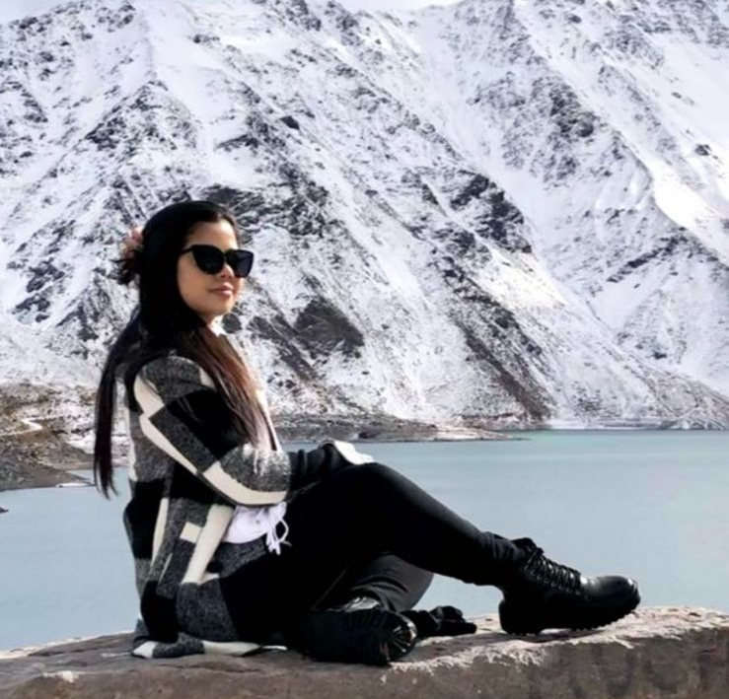

Logistica
About Me
Name: Mayara Ferreira Nogueira
Age: 25 Years
City: Jacareí

Slide 2
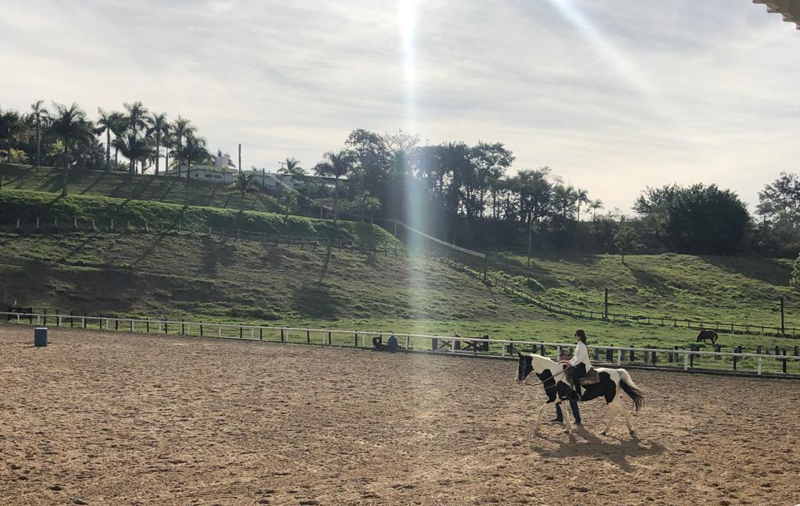
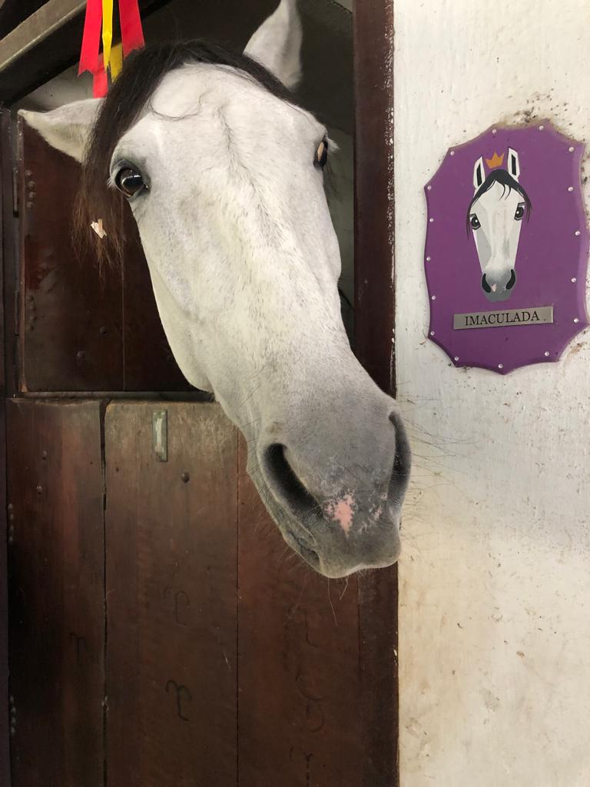
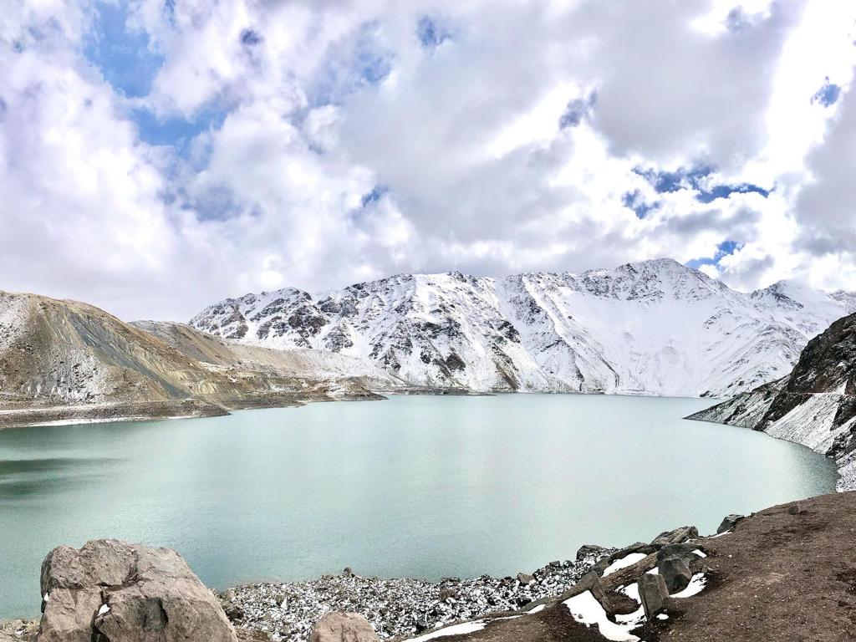
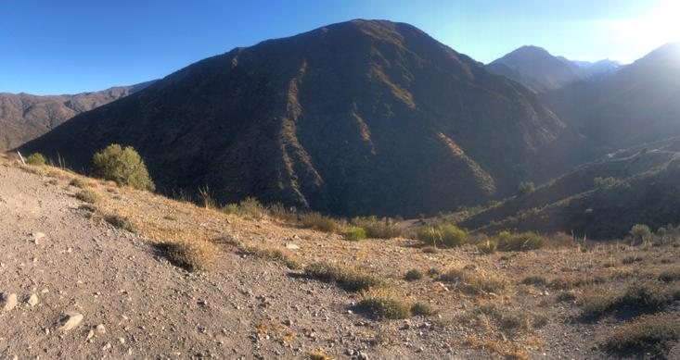
My Hobbies
O que foi feito
Ride a horse
ANTES
Travel

Slide 3

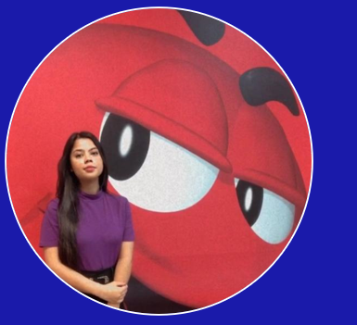



Slide 4




Professional and Personal Projects
O que foi feito
Personal
ANTES
Professional

Slide 5
THANK YOU
THANK YOU

